Slide 1




Bộ sách Cánh Diều
Bộ sách Cánh Diều
Toán 3
Toán 3
Chia cho số có một chữ số
trong phạm vi 100 000 (tiếp theo)
Tiết 1
Tiết 1

Slide 2


KHỞI ĐỘNG
KHỞI ĐỘNG

Slide 3

















ẾCH XANH MƯU TRÍ

Slide 4

Thật Thà
Cẩn Thận
Chăm Chỉ
Dũng Cảm
Notes:
GV bấm vào ô chữ để đến câu hỏi
Khi quay lại chữ biến mất, GV bấm vào con ếch đó để chạy trốn.

Slide 5

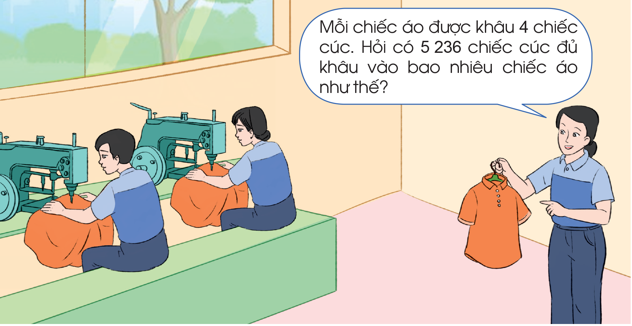
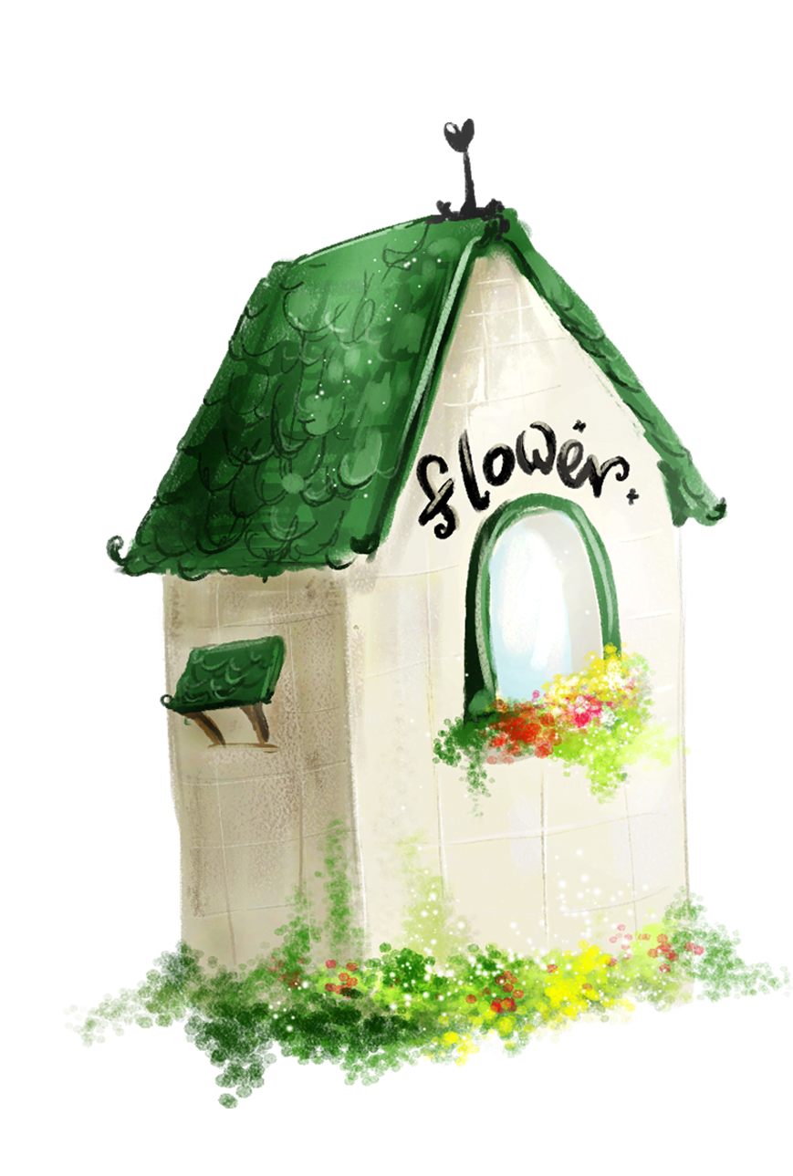

?

Slide 6
Thứ … ngày … tháng … năm 20 …
Toán
Chia cho số có một chữ số trong phạm vi 100 000 (tiếp theo) (Tiết 1)

Slide 7
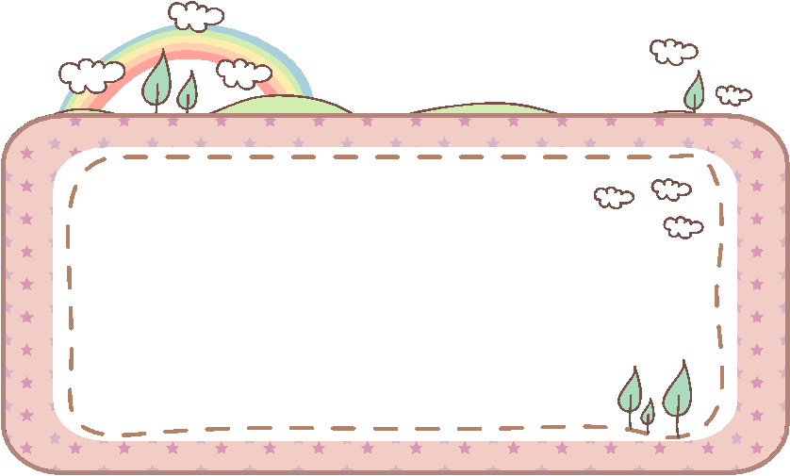

KHÁM PHÁ

Slide 8


Tính 5 236 : 4
Đặt tính
  5 chia 4 được 1, viết 1.
1 nhân 4 bằng 4, 5 trừ 4 bằng 1.
5 236
4
4
1
3
0
9
  Hạ 2, được 12, 12 chia 4 được 3, viết 3.
3 nhân 4 bằng 12, 12 trừ 12 bằng 0.
1
2
1
2
  Hạ 3, 3 chia 4 được 0, viết 0.
0 nhân 4 bằng 0, 3 trừ 0 bằng 3.
0
3
0
3
6
  Hạ 6, được 36, 36 chia 4 được 9, viết 9.
9 nhân 4 bằng 36, 36 trừ 36 bằng 0.
3
6
0
Vậy 5 236 : 4 = 1 309

Slide 9




Luyện tập

Slide 10


1. Tính
3 636 6 7 632 4
3 109
02
0
27
27
0
6 106
03
0
36
36
0
4 1 908
3 6
3 6
03
0
32
32
0
8 448 8 2 167 2 8 516 5
8 1 061
0 4
0
44
40
48
48
0
2 1 083
0 1 (dư 1)
0
16
16
07
6
1
5 1 708
3 5 (dư 1)
3 5
01
0
16
15
1

Slide 11


2. Đặt tính rồi tính
2. Đặt tính rồi tính
4 152 : 2 8 340 : 4 54 805 : 5 84 549 : 6
4 152 2 8 340 4 54 805 5 84 549 6
4 2 076
0 1
0
15
14
12
12
0
8 2 085
0 3
0
34
32
20
20
0
5 1 0961
04
0
4 8
4 5
30
30
05
5
0
6 1 4091
24 (dư 3)
24
0 5
0
54
54
09
6
3

Slide 12
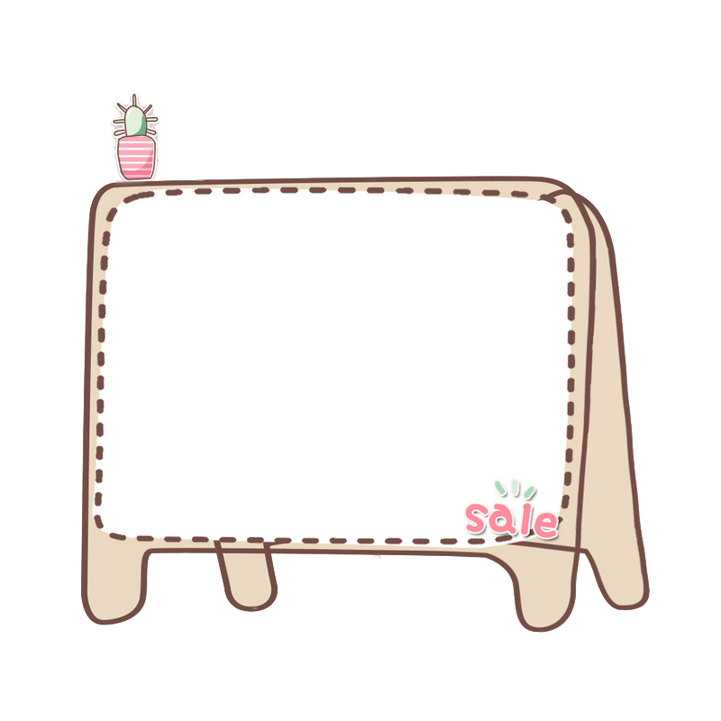

Dặn dò

Slide 13



Tạm biệt các em!

Slide 14

7 594 : 3 = ?
2 531 (dư 1)
Notes:
Bấm vào con ếch để quay lại chọn câu hỏi

Slide 15
56 472 : 7 = ?
8067 (dư 3)
Notes:
Bấm vào con ếch để quay lại chọn câu hỏi

Slide 16
8 498 : 4 = ?
2 124 (dư 2)
Notes:
Bấm vào con ếch để quay lại chọn câu hỏi

Slide 17

60 859 : 5 = ?
12 171 (dư 4)
Notes:
Bấm vào con ếch để quay lại chọn câu hỏi

